Slide 1
Ψηφιακά Ηλεκτρονικά και Μικροεπεξεργαστές

Slide 2
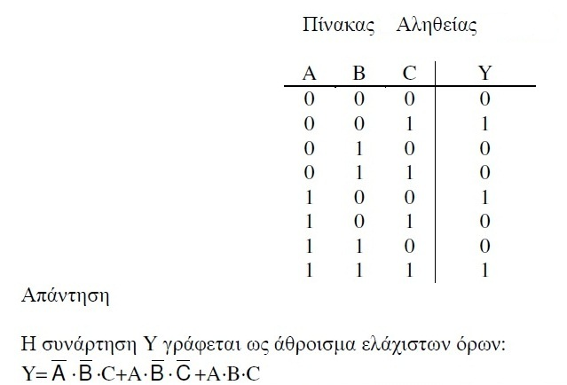
Πίνακας Αληθείας-Ελαχιστόροι-Μεγιστόροι
Δίνεται ο παρακάτω πίνακας αληθείας τριών μεταβλητών. Να εκφρασθεί ως άθροισμα ελάχιστων όρων

Slide 3
Άσκηση για το σπίτι

Slide 4
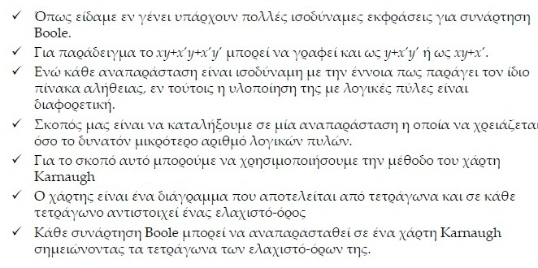
Μέθοδος του χάρτη Καρνό (Karnaugh)

Slide 5
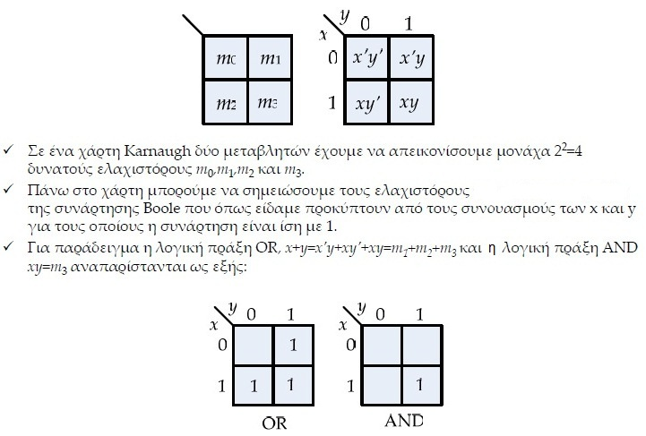
Χάρτης Karnaugh 2 μεταβλητών

Slide 6
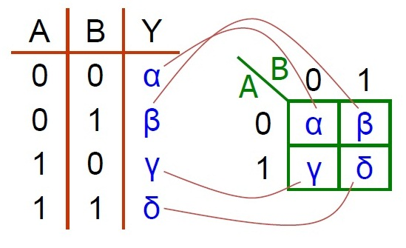
Χάρτης Karnaugh 2 μεταβλητών
Μπορούμε να θεωρήσουμε ότι στη μέθοδο αυτή χρησιμοποιούμε μια γραφική μορφή του πίνακα αληθείας

Slide 7
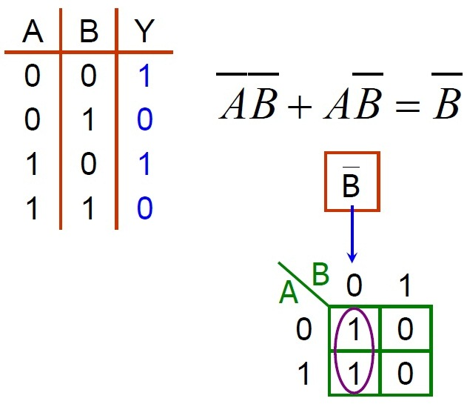
Χάρτης Karnaugh 2 μεταβλητών

Slide 8
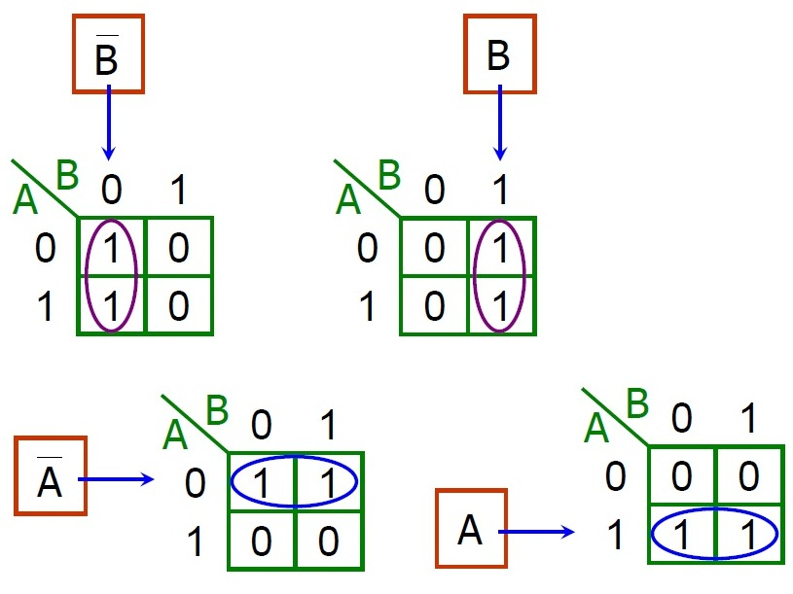
Χάρτης Karnaugh 2 μεταβλητών

Slide 9
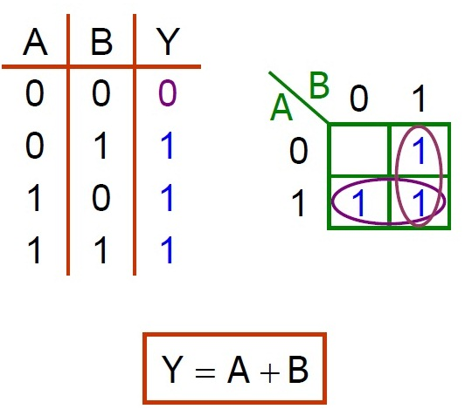
Χάρτης Karnaugh 2 μεταβλητών

Slide 10
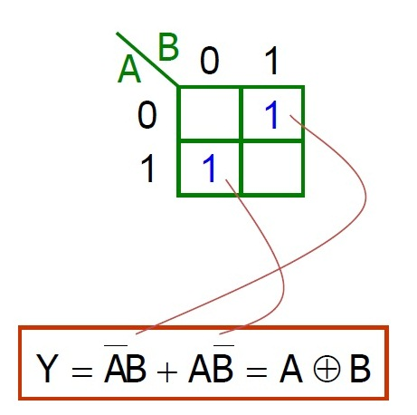
Χάρτης Karnaugh 2 μεταβλητών

Slide 11
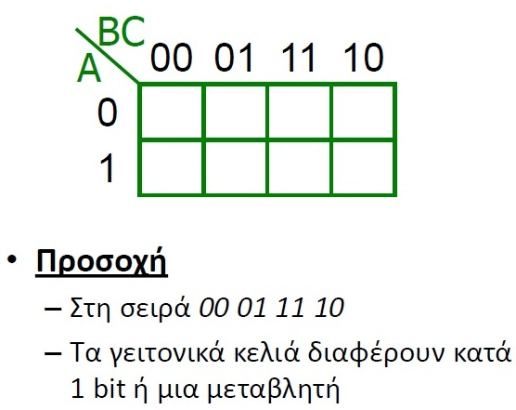
Χάρτης Karnaugh 3 μεταβλητών

Slide 12

Χάρτης Karnaugh 3 μεταβλητών
yz
x
00 01 11 10
m₀ | m₁ | m₃ | m₂
m₄ | m₅ | m₇ | m₆
0
1

Slide 13
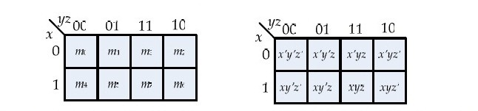
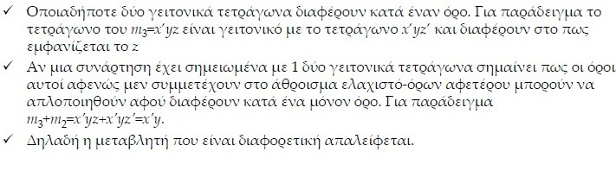
Χάρτης Karnaugh 3 μεταβλητών

Slide 14
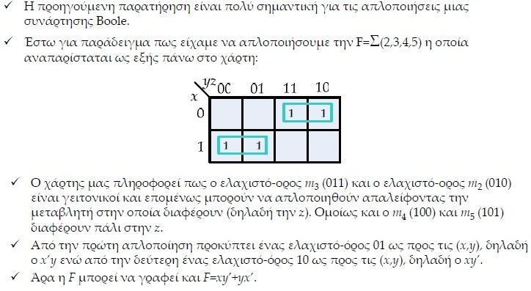
Απλοποιήσεις με χάρτη Karnaugh 3 μεταβλητών

Slide 15
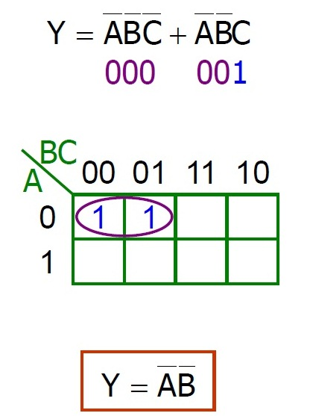
Απλοποιήσεις με χάρτη Karnaugh 3 μεταβλητών

Slide 16
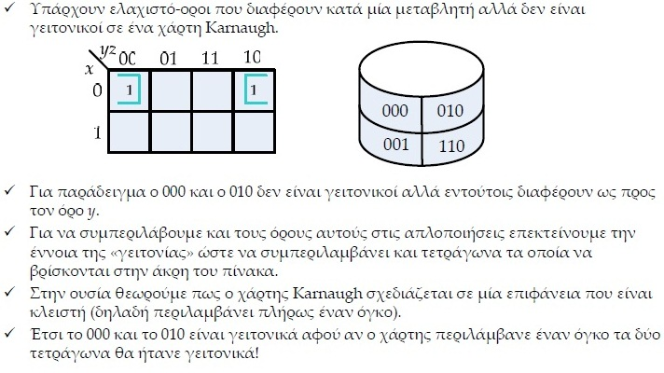
Απλοποιήσεις με χάρτη Karnaugh 3 μεταβλητών

Slide 17
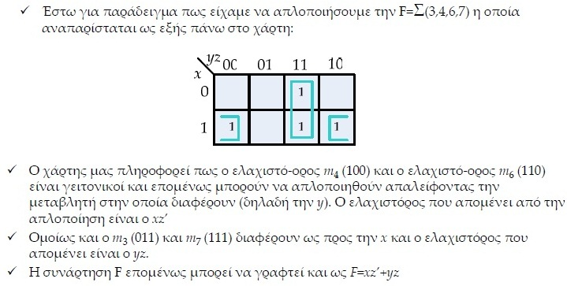
Απλοποιήσεις με χάρτη Karnaugh 3 μεταβλητών

Slide 18
Απλοποιήσεις με χάρτη Karnaugh 3 μεταβλητών
Να απλοποιηθεί η συνάρτηση
f(A,B,C) = A'BC' + A'BC + ABC + AB'C'
BC
A
00 01 11 10
0 | 0 | 1 | 1
1 | 0 | 1 | 0
0
1
A'B
BC
f(A,B,C) = A'B + BC + AB'C'

Slide 19
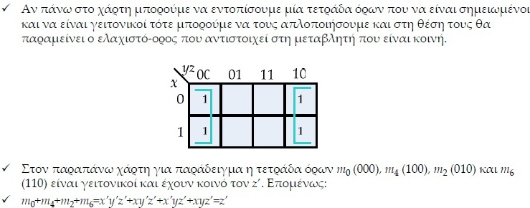
Απλοποιήσεις με χάρτη Karnaugh 3 μεταβλητών

Slide 20
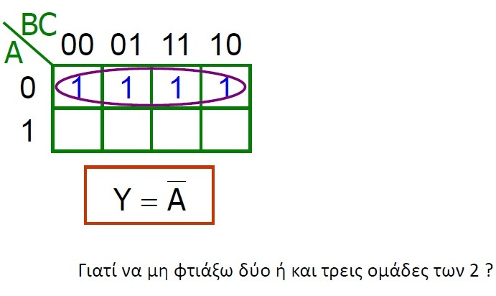
Απλοποιήσεις με χάρτη Karnaugh 3 μεταβλητών

Slide 21
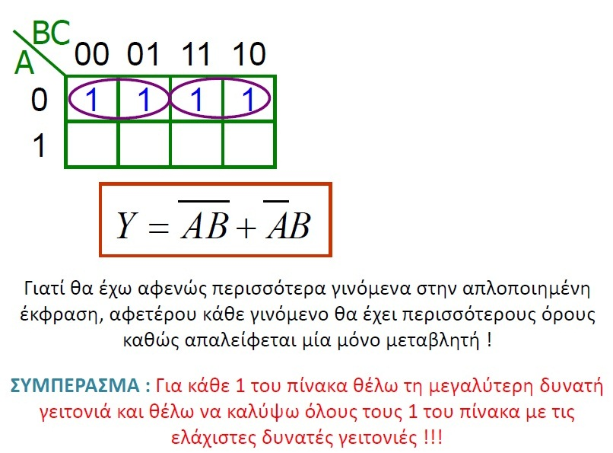
Απλοποιήσεις με χάρτη Karnaugh 3 μεταβλητών

Slide 22
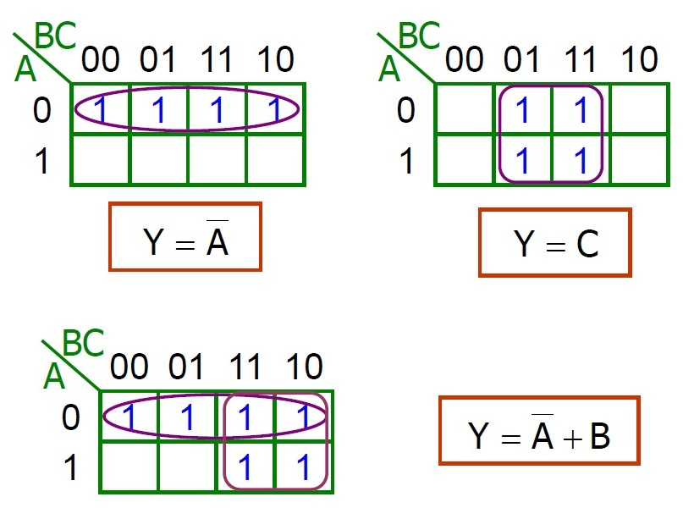
Απλοποιήσεις με χάρτη Karnaugh 3 μεταβλητών

Slide 23
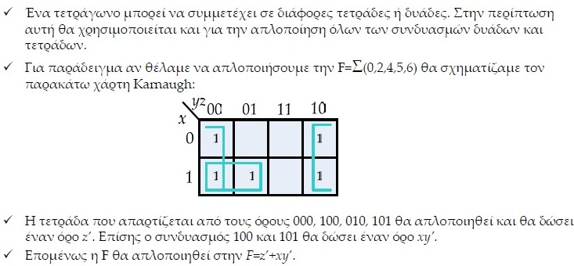
Απλοποιήσεις με χάρτη Karnaugh 3 μεταβλητών

Slide 24
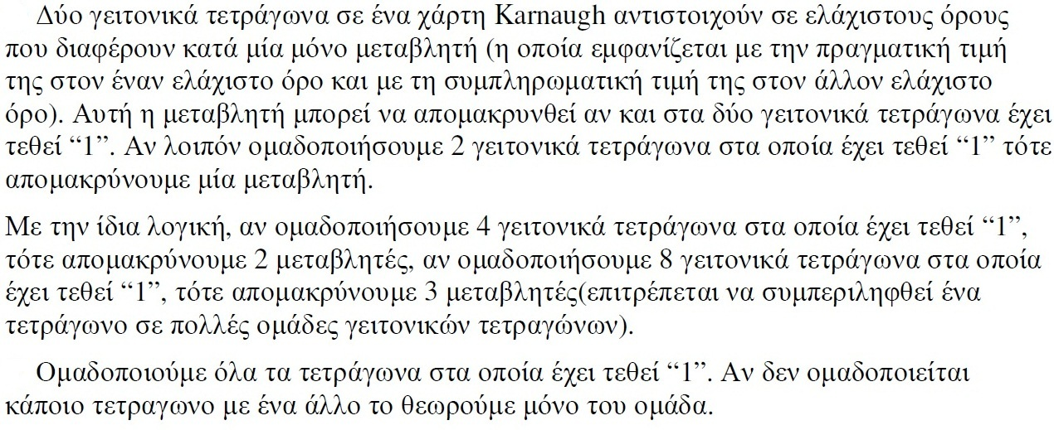
Κανόνες

Slide 25
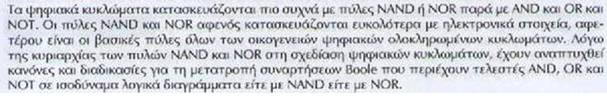
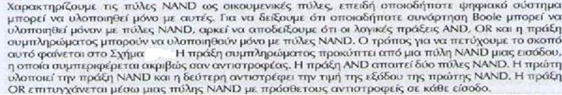
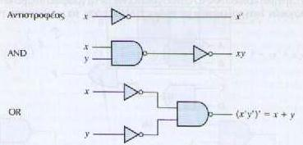
Κυκλώματα με πύλες NAND και NOR

Slide 26
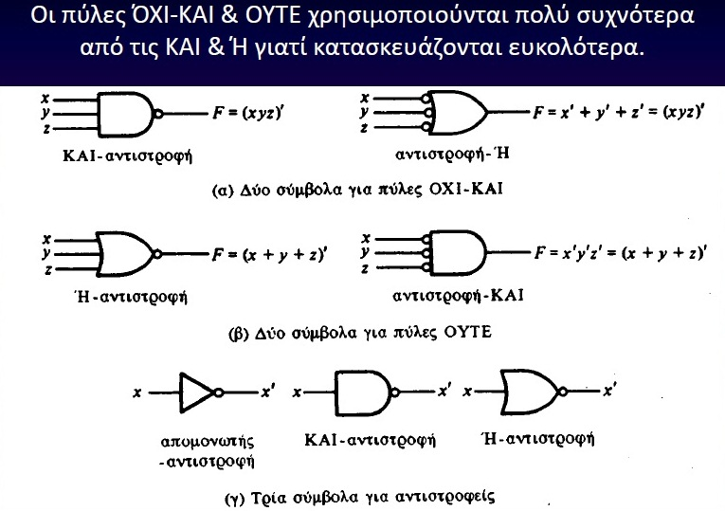
Υλοποίηση με NAND και NOR

Slide 27
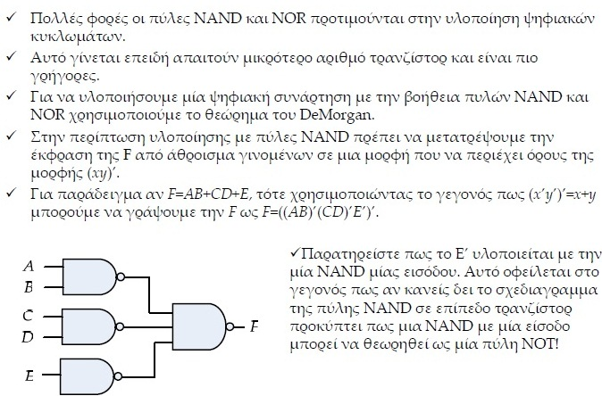
Υλοποίηση με NAND και NOR

Slide 28
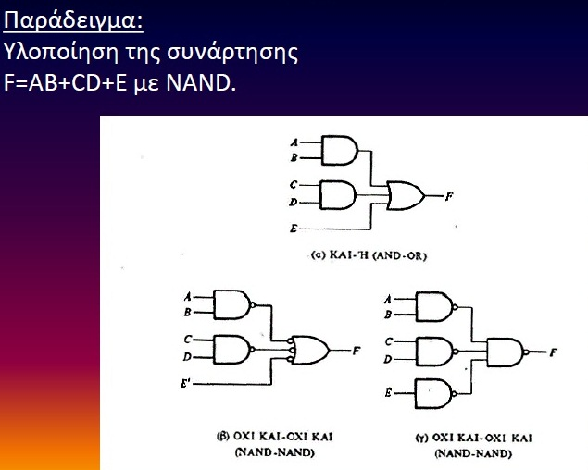
Υλοποίηση με NAND

Slide 29
Υλοποίηση δύο επιπέδων με NAND
Όταν δίνεται μια συνάρτηση Boole σε αλγεβρική μορφή:
Απλοποιούμε τη συνάρτηση και την εκφράζουμε ως άθροισμα γινομένων
Σχεδιάζουμε μία πύλη NAND για κάθε όρο γινομένου της συνάρτησης που έχει τουλάχιστον δύο παράγοντες. Οι είσοδοι κάθε πύλης NAND είναι παράγοντες του αντίστοιχου όρου. Αυτές είναι οι πύλες του πρώτου επιπέδου.
Σχεδιάζουμε μία πύλη NAND στο δεύτερο επίπεδο, χρησιμοποιώντας γραφικό σύμβολο είτε AND-αντιστροφής είτε αντιστροφής-OR, με εισόδους που τροφοδοτούνται από τις εξόδους του πρώτου επιπέδου.
Ένας όρος με έναν μόνο παράγοντα χρειάζεται μόνο έναν αντιστροφέα στο πρώτο επίπεδο για να τροφοδοτήσει την πύλη του 2ου επιπέδου.

Slide 30
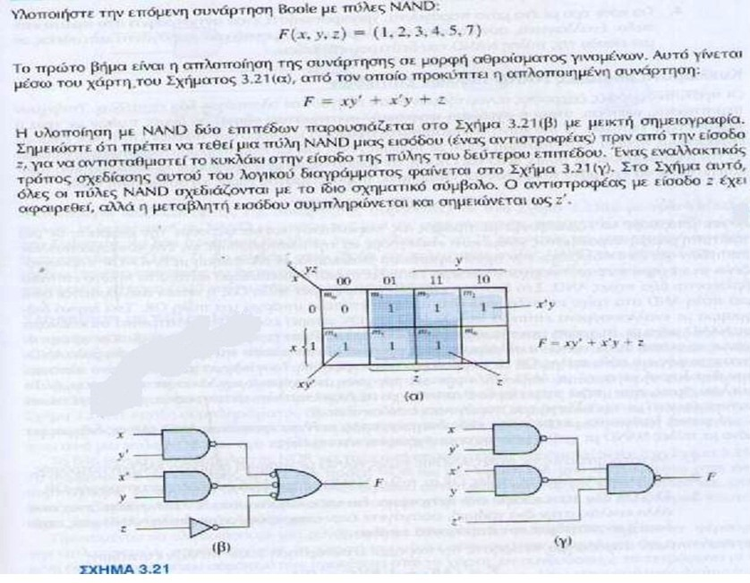
Υλοποίηση δύο επιπέδων με NAND

